Slide 1
Портфоліо
Голуба Дмитра Валерійовича
викладача інформатики
державного навчального закладу “Професійно-технічне училище № 40 м.Новоукраїнка”

Slide 2
МЕТА ПОРТФОЛІО
презентувати результати навчально-виховної роботи для оцінки своєї професійної компетентності;
здійснити аналіз, узагальнення та систематизацію педагогічного досвіду;
фіксувати зміни й зростання за певний час;
сформувати план подальшого професійного зростання.

Slide 3
Загальні відомості про викладача
Дата народження: 05.07.1982 року
Педагогічний стаж: 8 років
На займаній посаді: 5 років
Кваліфікаційна категорія: “спеціаліст І категорії”
Участь у роботі методичної комісії: голова методичної комісії з професії “Оператор комп'ютерного набору; обліковець з реєстрації бухгалтерських даних”

Slide 4


Освіта
Кіровоградський кібернетико-технічний коледж, спеціальність “Програмування для електронно-обчислювальної техніки та автоматизованих систем”, кваліфікація програміст, 2000 р.

Slide 5


Освіта
Уманський державний педагогічний університет імені Павла Тичини, спеціальність “Технологічна освіта”, кваліфікація вчитель технологій, профільного навчання і креслення, інформатики, 2012 р.

Slide 6
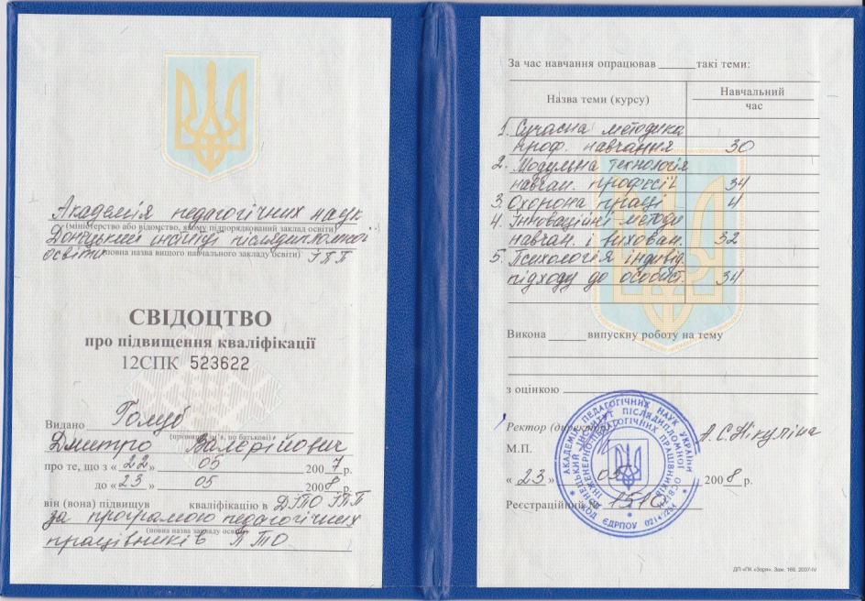
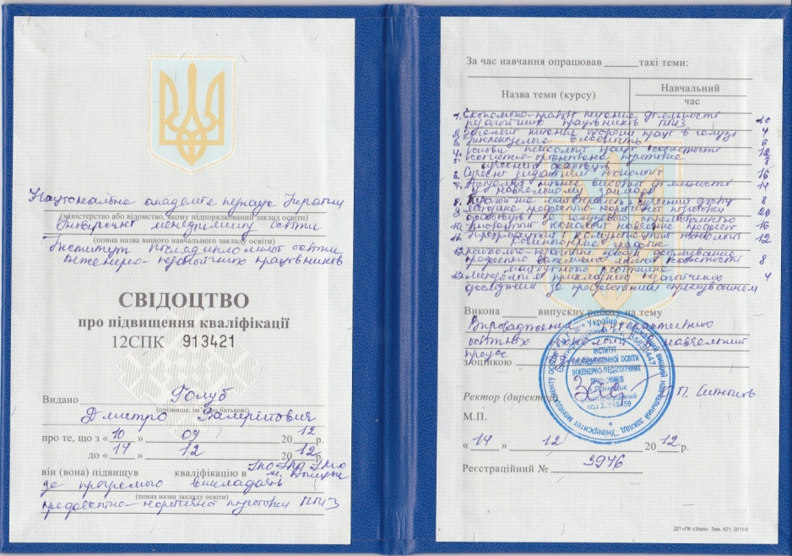

Курси підвищення кваліфікації

Slide 7
Індивідуальна методична проблема
Впровадження продуктивних технологій навчання як засіб формування компетентного робітника

Slide 8
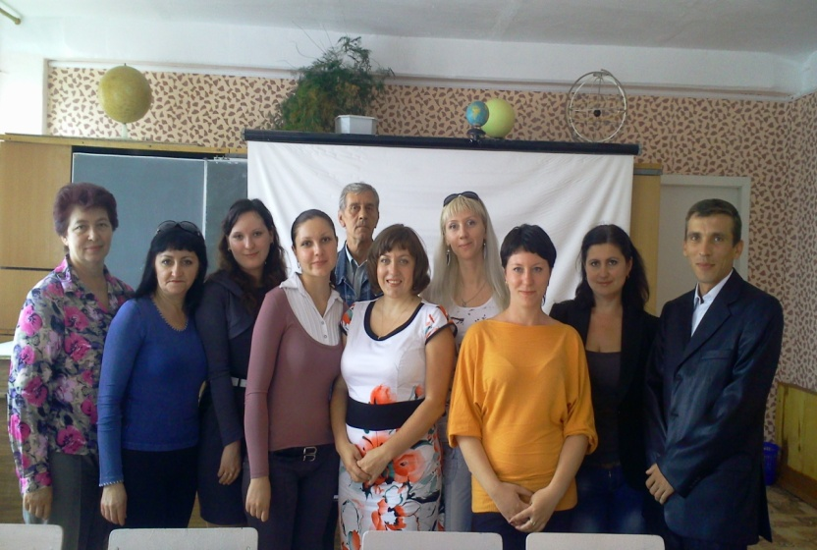
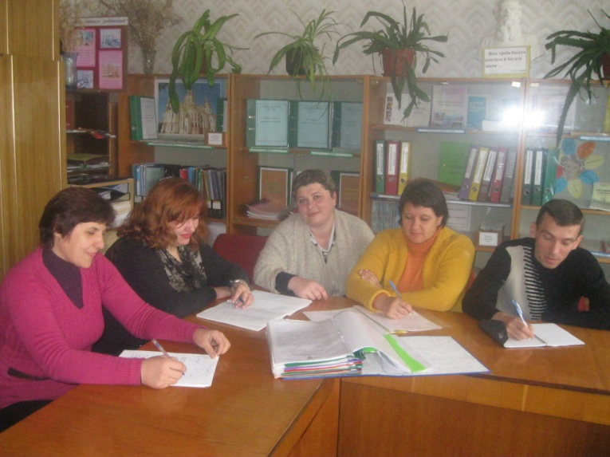
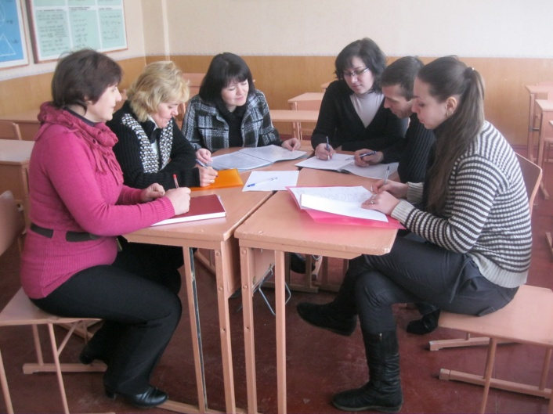
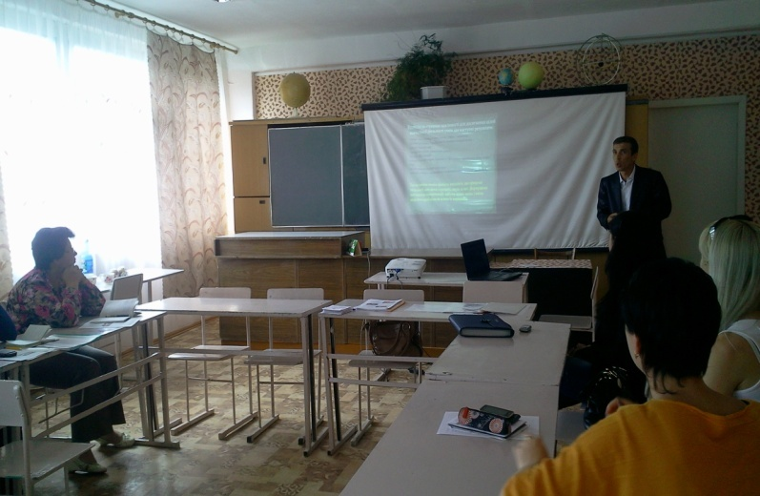
Переймаю та ділюся досвідом з колегами, приймаючи участь в методичних нарадах, семінарах, методичних комісіях, педрадах, тренінгах, конференціях.

Slide 9
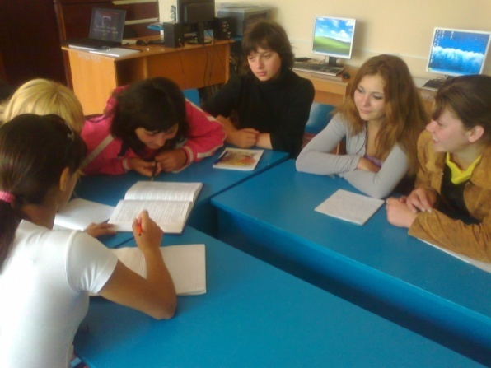
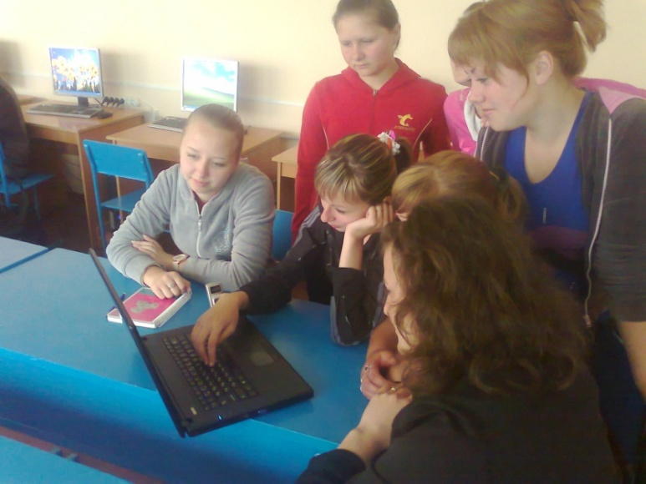
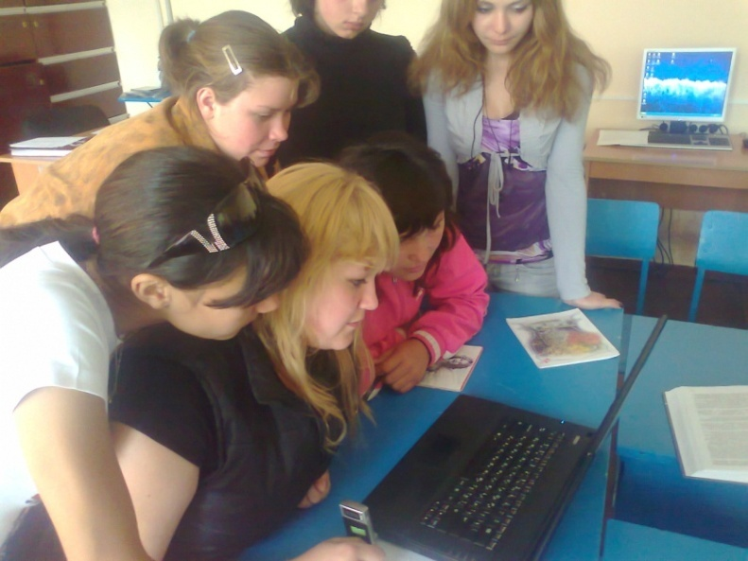
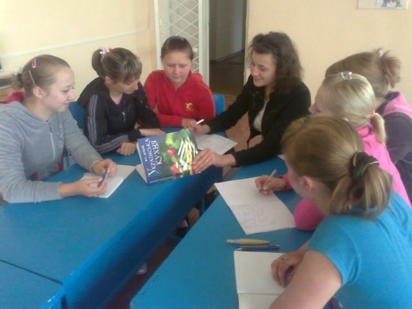
Позаурочна діяльність

Slide 10


Нагороди

Slide 11


Нагороди

Slide 12


Нагороди

Slide 13

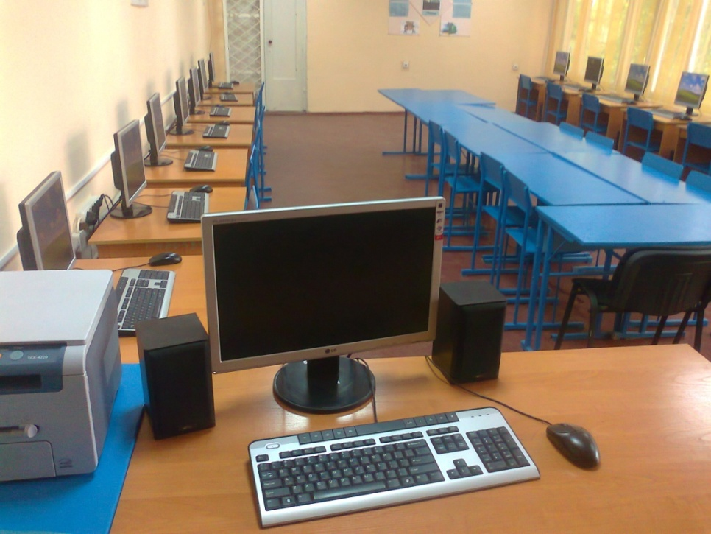
Нагороди

Slide 14


Нагороди

Slide 15


Нагороди

Slide 16

Нагороди

Slide 17
Результативність досвіду
Моніторинг якості навчальних досягнень учнів з інформатики за 2010-2011; 2011-2012; 2012-2013 навчальні роки
Рік | № групи | К-сть унів | Діагностична контрольна робота |  |  |  | К-сть учнів на кінець року | Річна оцінка |  |  |  | Рівень навчальних досягнень
 |  |  | початковий | середній | достатній | високий |  | початковий | середній | достатній | високий | діагностична |  | річна
 |  |  |  |  |  |  |  |  |  |  |  | успішність | якість | успішність | якість
2010-2011 | 01-А | 28 | 8 | 18 | 2 | 0 | 25 | 3 | 15 | 3 | 0 | 100% | 7% | 84% | 12%
 | 01-Б | 27 | 14 | 10 | 3 | 0 | 24 | 8 | 11 | 3 | 0 | 100% | 13% | 92% | 13%
 | 02 | 26 | 8 | 10 | 8 | 0 | 22 | 6 | 8 | 8 | 0 | 100% | 32% | 100% | 36%
 | 04 | 30 | 7 | 16 | 7 | 0 | 28 | 7 | 15 | 6 | 0 | 100% | 23% | 100% | 21%
2011-2012 | 01-А | 25 | 0 | 0 | 0 | 0 | 20 | 8 | 7 | 5 | 0 | 0% | 0% | 100% | 25%
 | 01-Б | 24 | 0 | 0 | 0 | 0 | 16 | 5 | 8 | 3 | 0 | 0% | 0% | 100% | 18%
 | 02 | 22 | 0 | 0 | 0 | 0 | 22 | 2 | 10 | 10 | 0 | 0% | 0% | 100% | 45%
 | 04 | 28 | 0 | 0 | 0 | 0 | 26 | 7 | 10 | 9 | 0 | 0% | 0% | 100% | 35%
2012-2013 | 04 | 26 | 0 | 0 | 0 | 0 | 25 | 5 | 10 | 10 | 0 | 0% | 0% | 100% | 40%
 | 02 | 22 | 0 | 0 | 0 | 0 | 22 | 0 | 0 | 0 | 0 | 0% | 0% | 0% | 0%

